Slide 1
ΠΡΩΤΕΣ ΒΟΗΘΕΙΕΣ
ΣΕ ΠΕΡΙΠΤΩΣΗ ΤΡΟΧΑΙΟΥ ΑΤΥΧΗΜΑΤΟΣ

Slide 2
ΠΕΡΙΕΡΓΕΙΑ
Ή
ΕΝΔΙΑΦΕΡΟΝ

Slide 3
Ελέγχος Επείγουσας Κατάστασης
1. Αξιολόγηση της κατάστασης.
2. Να είστε ήρεμοι και καθησυχαστικοί.
3. Μη μετακινείτε τον πάσχοντα, εκτός αν διατρέχει άμεσο κίνδυνο.
4. Καλέστε βοήθεια(166)
5. Ακούστε, αισθανθείτε αν υπάρχει αναπνοή.
6. Ψηλαφίστε αν υπάρχει σφυγμός, για να δείτε αν η καρδιά χτυπάει.
7. Ελέγξτε την αιμορραγία με απευθείας πίεση.
8. Αντιμετωπίστε το σοκ.
9. Αν το άτομο είναι αναίσθητο, μετακινήστε το στη θέση ανάνηψης.

Slide 4
Θέση Ανάνηψης

Slide 5
Ανοιχτές Πληγές

Slide 6
Βαριά Αιμορραγία
Ζητήστε από κάποιον να καλέσει βοήθεια ή καλέστε το 166 μόνοι σας. Σηκώστε το τραύμα ψηλά και εφαρμόστε απευθείας πίεση.
Σημεία Πίεσης για Βαριά Αιμορραγία

Slide 7
Εσωτερική Αιμορραγία
Τα σημεία και τα συμπτώματα περιλαμβάνουν αιμόπτυση ή αιματέμεση, πόνο στο θώρακα, στην κοιλιά ή τη λεκάνη, ψυχρό, γλοιώδες δέρμα και γρήγορο ή ασθενή σφυγμό.
Ελέγξτε τους αεραγωγούς, την αναπνοή και την κυκλοφορία.

Slide 8
Δυσκολίες στην Αναπνοή
1
2
3
4

Slide 9
ΤΟ ΟΔΙΚΟ ΔΙΚΤΥΟ ΣΤΗΝ ΕΛΛΑΔΑ

Slide 10
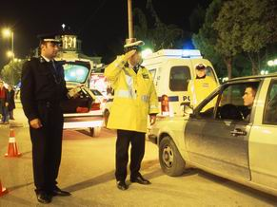
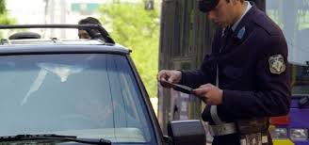
Ο ρόλος της τροχαίας στην Ελλάδα
Ελέγχει την κίνηση και ειδικότερα με λαμβάνει τα αναγκαία μέτρα για:
Την πρόληψη τροχαίων ατυχημάτων.
Τον έλεγχο για οποιαδήποτε οδική παράβαση.
Την ασφαλή κίνηση όλων των τροχοφόρων, καθώς και των πεζών.

Slide 11
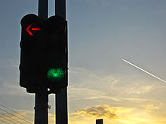

Κώδικας Οδικής Κυκλοφορίας
Ο Κώδικας Οδικής Κυκλοφορίας (Κ.Ο.Κ.) είναι το νομοθέτημα που ρυθμίζει τη δημόσια την κυκλοφορία οχημάτων, πεζών και ζώων στο οδικό δίκτυο και σε ορισμένους άλλους χώρους. Ο κάθε οδηγός υποχρεούται να τον τηρεί καθώς σε περίπτωση παραβίασης του επιφέρει πρόστιμα, μέχρι και φυλάκιση.

Slide 12
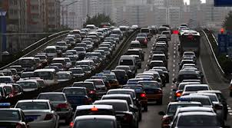
Ελληνικοί δρόμοι
Για πολλούς οδηγούς οι κακοί Ελληνικοί δρόμοι θεωρούνται υπεύθυνοι για μεγάλο μέρος των ατυχημάτων. Αντίθετα κάποιοι άλλοι έχουν την άποψη ότι επειδή οι κακοί δρόμοι είναι εκεί, γνωστοί εκ των προτέρων και δεν αλλάζουν, είναι ευθύνη των οδηγών να αποφύγουν τις κακοτοπιές και το ατύχημα.
Κατηγορίες δρόμων:
Αστικοί δρόμοι
Επαρχιακοί δρόμοι
Εθνικές Οδοί

Slide 13
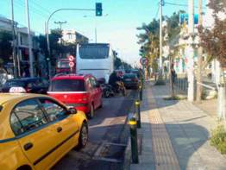
Αστικοί δρόμοι
Όσον αφορά τους αστικούς δρόμους :
H γεωμετρία των αστικών δρόμων ακολουθεί υποχρεωτικά την υπάρχουσα ρυμοτομία. Οποιαδήποτε αλλαγή σε κάποιον αστικό δρόμο είναι τεχνικά πολύ δύσκολη και σχεδόν απαγορευτικά ακριβή
Οι δυνατές παρεμβάσεις είναι :
H διατήρηση του ασφαλτοτάπητα σε καλή κατάσταση
η σήμανση οριζόντια και κάθετη και τα κάθε τύπου φράγματα
ο καλός φωτισμός

Slide 14
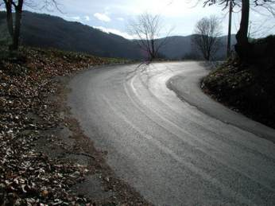
Επαρχιακοί δρόμοι
Όσον αφορά τους επαρχιακούς δρόμους :
Η γεωμετρία των επαρχιακών δρόμων ακολουθεί συνήθως την διαδρομή παλαιών μονοπατιών και προπολεμικών καρόδρομων
Οι παρεμβάσεις που έχει κάνει το κράτος για την βελτίωση τους είναι οι εξής :
Τεχνικά έργα (γεφύρια, οχετούς κλπ) στα δύσκολα ορεινά τμήματα
Βελτίωση της διατομής (διαπλάτυνση σε κάποιο μήκος)
Κατασκευή ασφαλτικού τάπητα και κάποια βελτίωση της γεωμετρίας ορισμένων στροφών.

Slide 15
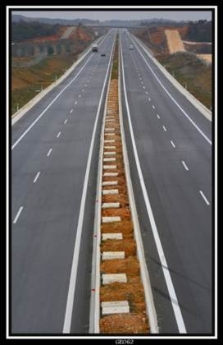
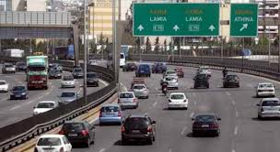
Εθνικές Οδοί
Δρόμοι που κατασκευάσθηκαν με νέα χάραξη διαφορετική από την προπολεμική. Αθήνα-Θεσσαλονίκη, Κόρινθος-Πάτρα, Κόρινθος-Τρίπολη. Θα περίμενε κανείς τα πράγματα να είναι διαφορετικά στις εθνικές οδούς. Οι δρόμοι αυτοί ξεκίνησαν και μελετήθηκαν με μία καλή ταχύτητα μελέτης.

Slide 16
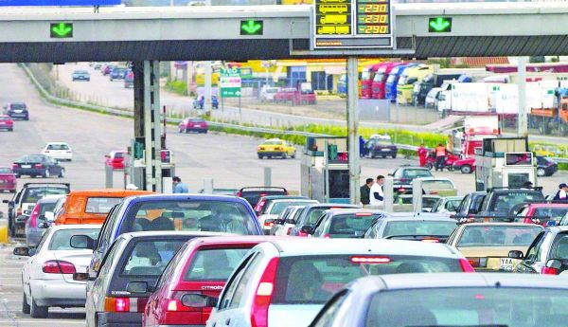
Διόδια
Τα διόδια στην χώρα μας είναι αρκετά ακριβά και οι πολίτες θα προσδοκούσαν οι δρόμοι να είναι σε καλύτερη κατάσταση όπως αυτοί στις περισσότερες χώρες της Ευρώπης.
Άρα αυτό το όποιο θα έπρεπε να περιμένουν οι Έλληνες από το κράτος είναι :

Slide 17
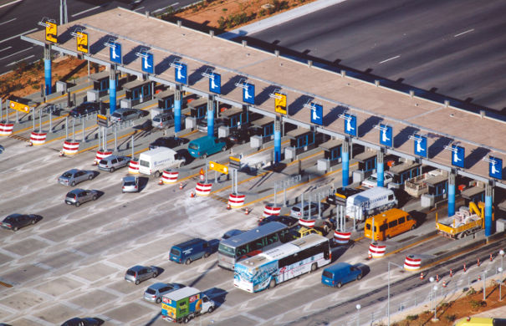
Να τοποθετηθούν ηλεκτρονικά panel τα οποία σε κακές καιρικές συνθήκες θα προειδοποιούν τους ανθρώπους και θα τους δείχνουν ακριβώς με τι ταχύτητα θα πρέπει να τρέχουν.
Να χρησιμοποιηθούν τα xρηματα τα οποία εισάγουν στην συντήρηση και βελτίωση των αστικών άλλα και οποιονδήποτε άλλων δρόμων.

Slide 18
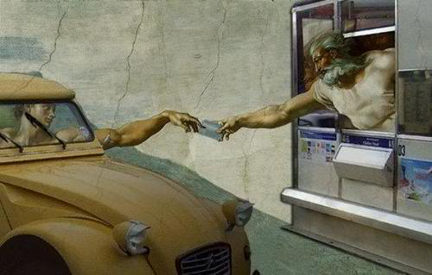
Δύστυχως τα διόδια έχουν προκαλέσει κάποιο φαινόμενα λόγο των υψηλών αυτών τιμών, για παράδειγμα:
Οι άνθρωποι αγανακτούν, εκνευρίζονται και αυτά έχουν αποτέλεσμα να μην πληρώνουν και να σηκώνουν τις μπάρες των διοδίων.
Επειδή δεν υπάρχουν ηλεκτρονικά panel προκαλούνται περισσότερα ατυχήματα σε κακές καιρικές συνθήκες.
Υπάρχει περιορισμός των κατώτερων τάξεων στις περιοχές που ζουν γιατί δεν έχουν την οικονομική δυνατότητα.
Οι άνθρωποι αναγκάζονται να χρησιμοποιούν επαρχιακούς δρόμους οι οποίοι δεν βρίσκονται σε καλή κατάσταση

Slide 19
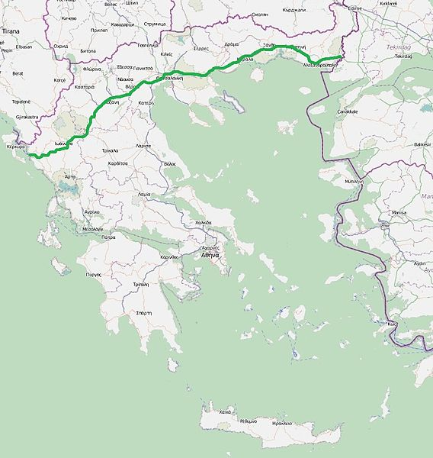
Εγνατία Οδός
Η Εγνατία Οδός είναι ο μεγαλύτερος αυτοκινητόδρομος της Ελλάδας.
Η κατασκευή του ξεκίνησε το 1944 και ολοκληρώθηκε τον Ιανουάριο του 2009.
Το όνομά του, το πήρε από την Αρχαία Εγνατία Οδό, που διέσχιζε την ίδια σχεδόν περιοχή.
Η Εγνατία Οδός διασταυρώνεται με πολλούς αυτοκινητοδρόμους.

Slide 20
Συμπεριφορά Ελλήνων οδηγών

Slide 21
Οδήγηση και κινητό
Μεγάλο ποσοστό χρησιμοποιούν κινητό τηλέφωνο κατά την οδήγηση και κυρίως οι νέοι
Επιδίδονται και σε αποστολή μηνυμάτων
θεωρούν ότι το κινητό τηλέφωνο αποτελεί σοβαρό κίνδυνο για την οδική ασφάλεια
Αυτοί που χρησιμοποιούν κινητό κατά την οδήγηση είναι πιο πιθανό να παρουσιάσουν επιθετική οδική συμπεριφορά
Θεωρούν την ομιλία με hands-free ασφαλέστερη κατά την οδήγηση
Η επιβολή μέτρων αποτελεί αποτρεπτικό παράγοντα

Slide 22
Οδική συμπεριφορά
Παραβίαση Κ.Ο.Κ ( απουσία ζώνης, απουσία κράνους, υπέρβαση ορίου ταχύτητας κλπ.)
Χρήση λωρίδας έκτακτης ανάγκης
Οδήγηση υπό την επήρεια αλκοόλ ή άλλων ναρκωτικών ουσιών
Διάθεση οδηγών ( κούραση, ένταση, νεύρα, στεναχώρια κλπ.)
Έλληνες αλαζόνες οδηγοί

Slide 23
Στατιστικά
Χρήση αλκοόλ πριν την οδήγηση σε σχέση με την ηλικία

Slide 24
Τήρηση των ορίων ασφαλείας σε σχέση με την ηλικία

Slide 25
Χρήση ζώνης ασφαλείας ανάλογα με την ηλικία

Slide 26
Συμπεράσματα
Τι χρειάζεται :
Άσκηση ολοκληρωμένης και ορθολογικής πολιτικής γα την πρόληψη των ατυχημάτων
Η διαρκής έρευνα και παρακολούθηση των συνολικών και επί μέρους συναφών δεδομένων
Η αποτελεσματική εφαρμογή συγκεκριμένων μέτρων

Slide 27
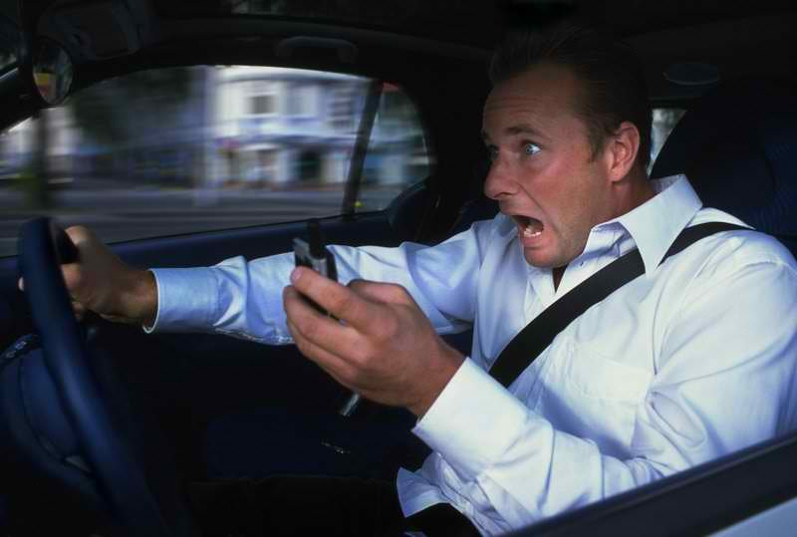
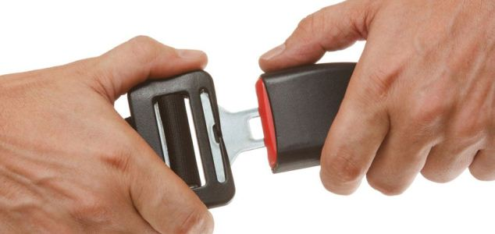
Ακόμη οι μεγαλύτερες ηλικίες παρουσιάζουν καλύτερη οδική συμπεριφορά και είναι περισσότερο ευαισθητοποιημένοι σε θέματα που αφορούν την οδική ασφάλεια

Slide 28
Σύγκριση της γυναικείας και της αντρικής οδικής συμπεριφοράς:
 | ΓΥΝΑΙΚΕΣ | ΑΝΤΡΕΣ
Χρήση αλκοόλ πριν την οδήγηση | 82 % όχι | 65% όχι
Παραβίαση κόκκινου σηματοδότη | 66% όχι | 43% όχι
Επιβράδυνση στον πορτοκαλί σηματοδότη | 55% ναι | 35% ναι
Τήρηση των ορίων ταχύτητας | 70% συνήθως 20% πάντα | 60% συνήθως 8% πάντα

Slide 29
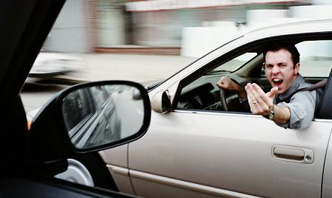
Αντίδραση οδηγών στο πορτοκαλί σηματοδότη:
43% μειώνει ταχύτητα
44% εξαρτάται από την κατάσταση
13% αυξάνει την ταχύτητα
Τήρηση του ορίου ταχύτητας:
64% συνήθως
12% πάντα
24% σπάνια

Slide 30

Παραβίαση του κόκκινου σηματοδότη:
49% όχι
51% ναι
Οδήγηση υπό την επήρεια αλκοόλ:
30% ναι
70% όχι

Slide 31
ΑΓΩΝΕΣ ΜΟΤΟΣΥΚΛΕΤΑΣ

Slide 32
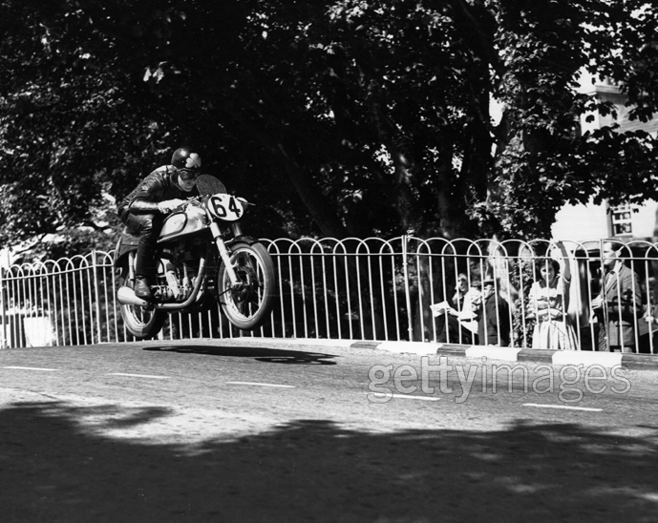
Τ Τ (isle of man)
ΠΟΤΕ ΚΑΙ ΠΩΣ ΞΕΚΙΝΗΣΕ;

Slide 33
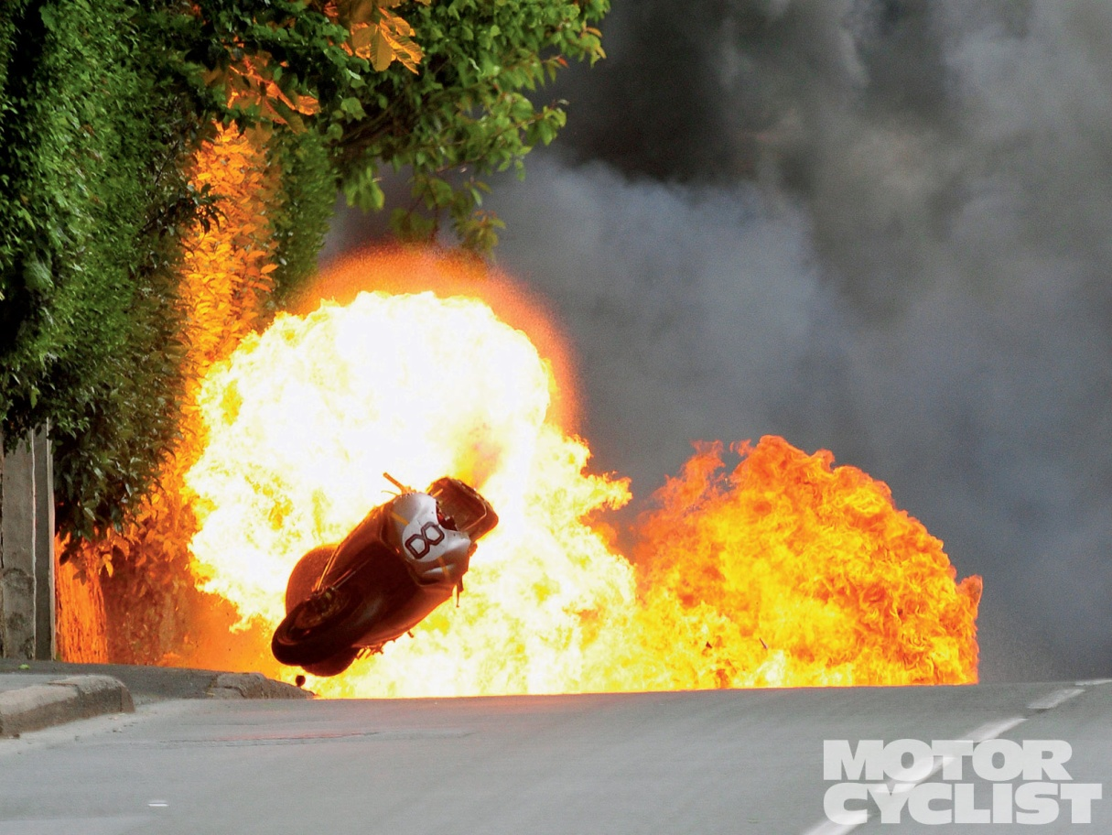
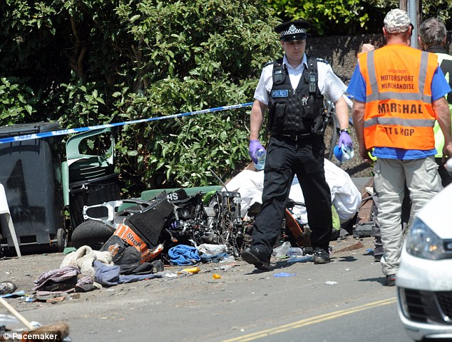
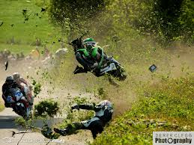
Η ΠΙΟ ΕΠΙΚΙΝΔΥΝΗ ΔΙΟΡΓΑΝΝΩΣΗ ΠΑΓΚΟΣΜΙΩΣ

Slide 34
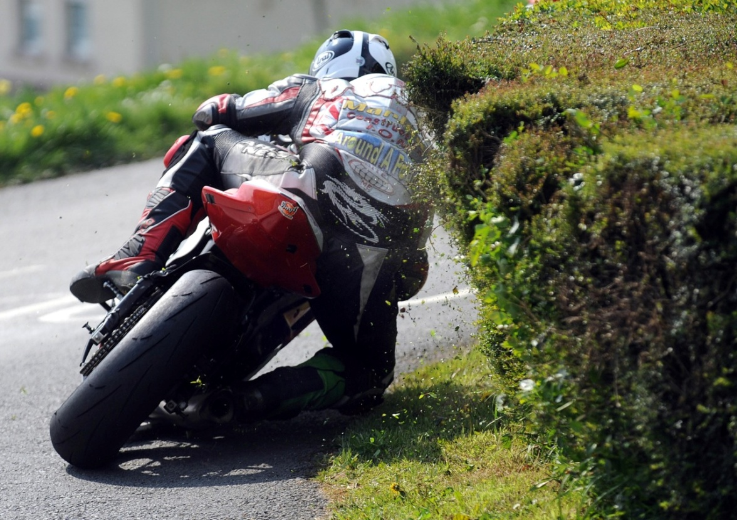
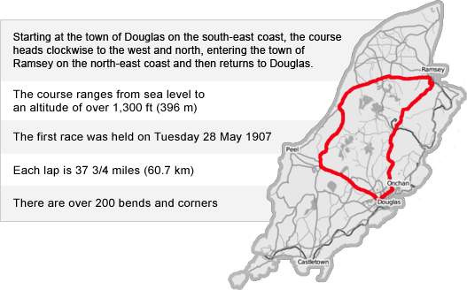
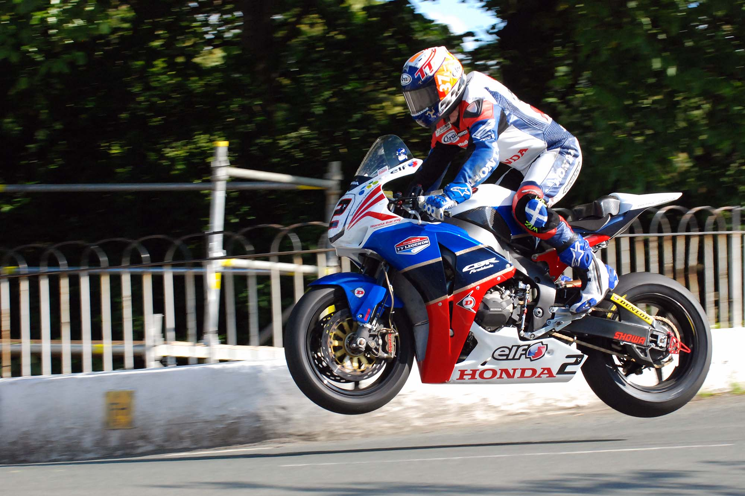

Slide 35
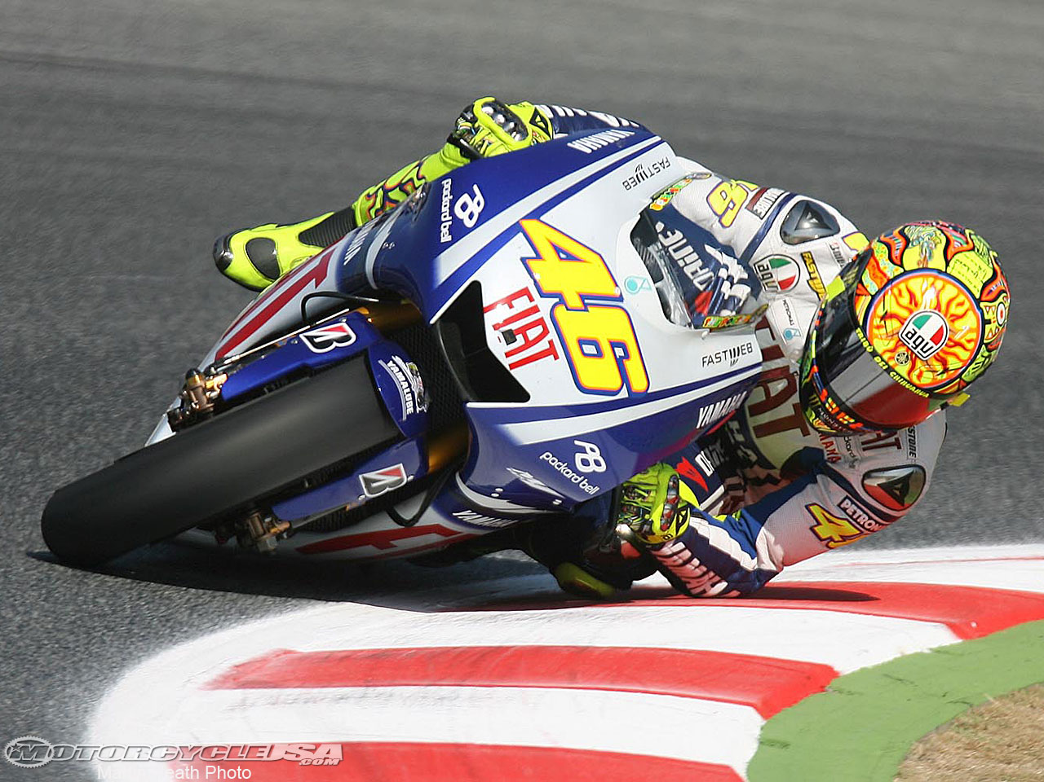
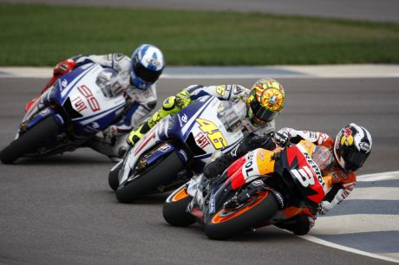
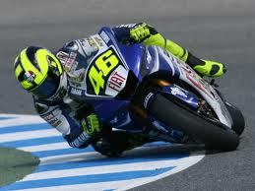
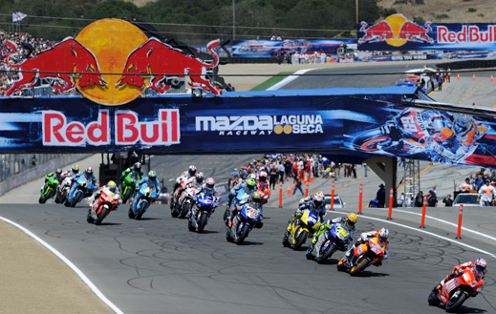
MOTO GP

Slide 36
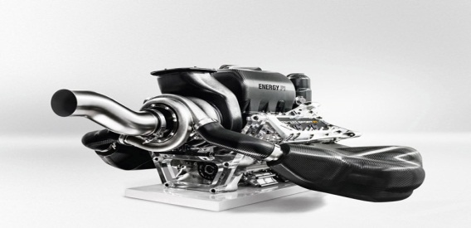

FORMULA 1 2014
Κινητήρες
Το μέγιστο όριο στροφών θα είναι οι 15.000 σ.α.λ.
Το βάρος του κινητήρα δε θα πρέπει να είναι κάτω από 155 κιλά
Η ροή του καυσίμου θα είναι καθορισμένη στα 100 κιλά/αγώνα
Οι κινητήριες μονάδες θα είναι turbo 1.600 κ.εκ και θα διαθέτουν 6 κυλίνδρους διάταξης “V”, με γωνία στις 90° και με διάμετρο που δεν πρέπει να ξεπερνά τα 80mm (+/- 0.1mm).

Slide 37
FORMULA 1 2014
Κιβώτιο ταχυτήτων
Τα κιβώτια ταχυτήτων θα έχουν 8 και όχι 7 σχέσεις.
οι ομάδες θα κληθούν να επιλέξουν από την έναρξη της σεζόν μόνο μία κλιμάκωση, και θα μπορούν να την αλλάξουν μόνο μία φορά κατά τη διάρκεια της σεζόν
Εμπρός πτέρυγες
Το πλάτος της εμπρός πτέρυγας θα μειωθεί κατά 150mm. Αυτό σημαίνει ότι από τα 1800mm που είναι σήμερα, θα πέσουν στα 1650mm

Slide 38
FORMULA 1 2014
Συστήματα Ανάκτησης Ενέργειας (ERS)
Η ισχύς τους θα διπλασιαστεί στα 120 KW, δηλαδή 160,9 ίππους
ο μόνος κινητήρας που θα λειτουργεί θα είναι ο ηλεκτροκινητήρας,
Το βάρος της μονάδας θα είναι μεταξύ 20 και 25 κιλών
Βάρος μονοθεσίου
Το ελάχιστο βάρος του μονοθεσίου δε θα πρέπει να είναι κάτω από 660 κιλά

Slide 39
FORMULA 1 2014
Ομάδες και Πιλότοι
Red Bull (Φέτελ,Ρικιάρντο)
Mercedes (Χάμιλτον,Ρόσμπερκ)
Ferrari (Αλόνσο,Ραικόνεν)
Lotus (Γκροζάν,Μαλντονάντο)
McLaren (Μπάτον,Μάγκνουσεν)
Force India (Πέρεζ,Χούλκενμπερκ)
Sauber (Σούτιλ,Γκουτιέρεζ)
Toro Rosso (Βερν,Κβιάτ)
Williams (Μάσα,Μπότας)
Marussia (Μπιανκί,Τσίλτον)
Caterham

Slide 40

